Slide 1
1 декабря Всемирный день борьбы со СПИДом
Страшное слово - СПИД

Slide 2
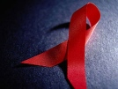
1 декабря – Всемирный день борьбы со СПИДом
Синдром приобретенного имуннодефицита
Был выработан в августе 1987 Джеймсом В. Бунном и Томасом Неттером, двумя сотрудниками по вопросам общественной информации для Глобальной программы по борьбе со СПИДом Всемирной организации здравоохранения в Женеве.
Эмблема
Дня борьбы со СПИДом - красная ленточка

Slide 3
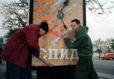
Впервые сообщение о новом заболевании было опубликовано 5 июля 1981 года в американском журнале, посвященном различным заболеваниям.
В России о первом случае заражения официально объявлено в 1987 году (молодая жительница Санкт - Петербурга).
Первый случай ВИЧ-инфекции в Краснодарском крае был зарегистрирован так же в 1987 г.
Первый случай ВИЧ-инфекции в Сочи – 1988г.
Ежедневно инфицируются (заражается) 16 тысяч человек.

Slide 4
Гипотезы происхождения СПИДа
1 – я гипотеза – большинство исследователей склоняются к мысли, что заболевание возникло в Африке, а затем распространилось на другие территории (США и страны Европы). Согласно африканской гипотезе предшественником ВИЧ могли быть близкородственные вирусы приматов. В Африке были выявлены очаги, где у обезьян достаточно широко распространялся вирус, сходны с вирусом иммунодефицита человека.
2 – я гипотеза – вирус мог приспособится к жизни в человеческом организме благодаря широкому использованию таких научных достижений 20 века, как пересадки органов и других открытий в медицине, которые могли способствовать формированию как более слабых, так и более опасных форм вируса.

Slide 5
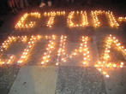
Гипотезы происхождения СПИДа
3 – я гипотеза – искусственное возникновение вируса в конце 70 – х годов на основе бактериологического оружия.
4 – я гипотеза- вирус мог существовать с древних времён, меняя модификацию.
Всего на сегодняшний день в Сочи выявлено 1372 случаев заражения ВИЧ-инфекцией, из них 908 – жители города, 468 – приезжие.
Краснодарском крае за 2010 год количество ВИЧ инфицированных составило 9416 человек, а зараженных в 2010 году – 970 человек

Slide 6
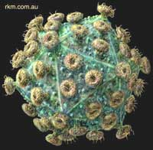
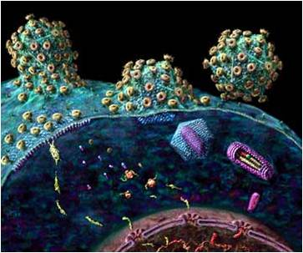
Стадии развития СПИДа
1 стадия – острая инфекция. Она протекает как «гриппоподобное заболевание» (повышение температуры, насморк, кашель, сыпь на коже). Спустя 2-3 нед. Острый период проходит. Следует отметить, что в 60-70 % случаев острое начало может отсутствовать. Человек, не зная о наличии вируса, может заражать других.
2 стадия - асимптомная инфекция (АИ). Полное отсутствие клинических проявлений ВИЧ-инфекции. Носителей ВИЧ-инфекции можно выявить, только проводя специальные лабораторные исследования.

Slide 7
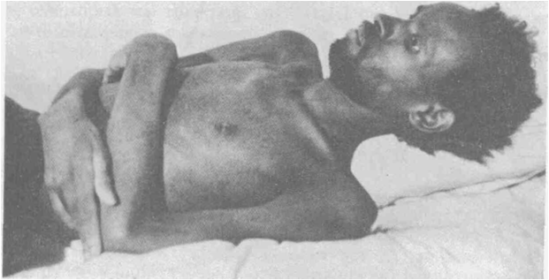
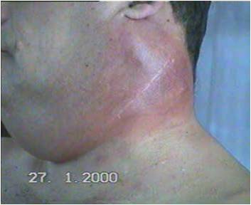
Стадии развития СПИДа
3 стадия – персистирующая генерализованная лимфаденопатия (ПГЛ). Возникает через 3-5 лет после второй стадии.
Симптомы болезни: увеличение лимфоузлов, головные боли, расстройства кишечника, упадок сил. Лечение дает кратковременное улучшение, человек еще трудоспособен.
4 стадия – пре-СПИД и собственно СПИД. Развиваются поражения слизистых оболочек, лимфоузлов, дыхательной системы, желудочно-кишечного тракта, органов зрения, нервной системы. Больной теряет в весе около 10 %. Смертельный исход неизбежен.
Больной СПИДом
Увеличенные лимфоузлы

Slide 8
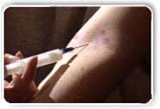
Пути передачи ВИЧ инфекции
Парентеральный
Через половую связь
использовании нестерильного инструментария для нанесения татуировок или пирсинга, совместном использовании маникюрных или бритвенных принадлежностей;
Вертикальный
от ВИЧ-инфицированной матери ребенку во время беременности, родов и кормления грудью
совместном использовании загрязненных шприцев и игл лицами, употребляющими наркотики внутривенно
употреблении наркотика, зараженного вирусом, при изготовлении или фасовке;
пользовании общими предметами (посудой для приготовления наркотика, шприцем для деления «дозы», фильтрами);
Через кровь

Slide 9
ВИЧ не передается
1
2
8
3
4
5
6
7
при дружеских объятиях и поцелуях
через рукопожатия
при пользовании столовыми приборами, постельными принадлежностями
через предметы производственной и домашней обстановки
через предметы сантехоборудования, при пользовании бассейном, душем
в общественном транспорте
насекомыми, в том числе и кровососущими
воздушно-капельным путем

Slide 10
Меры профилактики СПИДа
соблюдать правила личной гигиены;
не пробовать и не прикасаться к наркотическим веществам;
при прокалывании ушей пользоваться исключительно стерильными инструментами;
избегать вступления в ранние половые отношения;

Slide 11
Упражнение «ЦЕННОСТИ»
на каждом листочке напишите то, что вас наиболее ценно в этой жизни (например, его родные: отец, мать, бабушка, сестра, брат и т.д. всего 6 ценностей).
листочки ранжируйте таким образом, чтобы самое ценное оказалось на самом последнем листочке.
Представьте себе, что случилось что–то страшное и из жизни исчезла та ценность, которая написана на первой бумажке. Возьмите, сомните и отложите бумажку и осознайте, как вы теперь будете без этого жить. (Затем так происходит с каждой ценностью по порядку). Обратите на свое внутреннее состояние.
Одно но, у вас появилась возможность вернуть любую из ценностей, вам можно выбрать одну из смятых бумажек. Возьмите, разверните бумажку и осознайте то, какую ценность она для вас представляет. (Затем так происходит с каждой ценностью по порядку).
Трудно ли вам было делать такой выбор?

Slide 12
Ситуации
1. Что бы вы почувствовали, узнав, что один их ваших друзей инфицирован вирусом, вызывающим ВИЧ, СПИД ? Как вы думаете, отразилось бы это на вашей дружбе? Обоснуй ответ.
2. Что бы вы почувствовали, узнав, что один из ваших учителей болен СПИДом? Какие вопросы вы хотели бы задать ему?
3. Как вы полагаете, следует ли разрешить людям, больным СПИДом оставаться там, где они работают, учатся? Почему?

Slide 13
Ответственность за заражение ВИЧ-инфекцией
Статья 122 УК РФ. Заражение ВИЧ-инфекцией
1. Заведомое поставление другого лица в опасность заражения ВИЧ-инфекцией - наказывается ограничением свободы на срок до трех лет, либо арестом на срок до шести месяцев, либо лишением свободы на срок до одного года.
2. Заражение другого лица ВИЧ-инфекцией лицом, знавшим о наличии у него этой болезни, - наказывается лишением свободы на срок до пяти лет.
3. Деяние, предусмотренное частью второй настоящей статьи, совершенное в отношении двух или более лиц либо в отношении заведомо несовершеннолетнего, - наказывается лишением свободы на срок до восьми лет.
4. Заражение другого лица ВИЧ-инфекцией вследствие ненадлежащего исполнения лицом своих профессиональных обязанностей - наказывается лишением свободы на срок до пяти лет с лишением права занимать определенные должности или заниматься определенной деятельностью на срок до трех лет.
Примечание. Лицо, совершившее деяния, предусмотренные частями первой или второй настоящей статьи, освобождается от уголовной ответственности в случае, если другое лицо, поставленное в опасность заражения либо зараженное ВИЧ-инфекцией, было своевременно предупреждено о наличии у первого этой болезни и добровольно согласилось совершить действия, создавшие опасность заражения.

Slide 14
Количество людей, живущих с ВИЧ в мире, в 2010 г.
Всего — 34 миллиона
Количество людей, умерших от СПИДа 30 миллионов человек!!!

Slide 15
Официально зарегистрированные случаи
ВИЧ-инфекции в России
Год | Выявленные случаи заражений | Суммарное количество ВИЧ-инфицированных
1998 | 3 971 | 10 889
1999 | 19 758 | 30 647
2000 | 59 261 | 89 908
2001 | 87 671 | 177 579
2002 | 49 923 | 227 502
2003 | 36 396 | 263 898
2004 | 32 147 | 296 045
2005 | 35 554 | 331 599
2006 | 39 589 | 374 411
2007 | 42 770 | 416 113
2008 | 33 732 | 448 000
2009 | 58 448 | 529 828
2010 | 58 633 | 589 581

Slide 16
На начало 2011 года количество зарегистрированных ВИЧ-инфицированных в России насчитывалось более 600 000 человек

Slide 17
Спасибо за внимание

